Slide 1
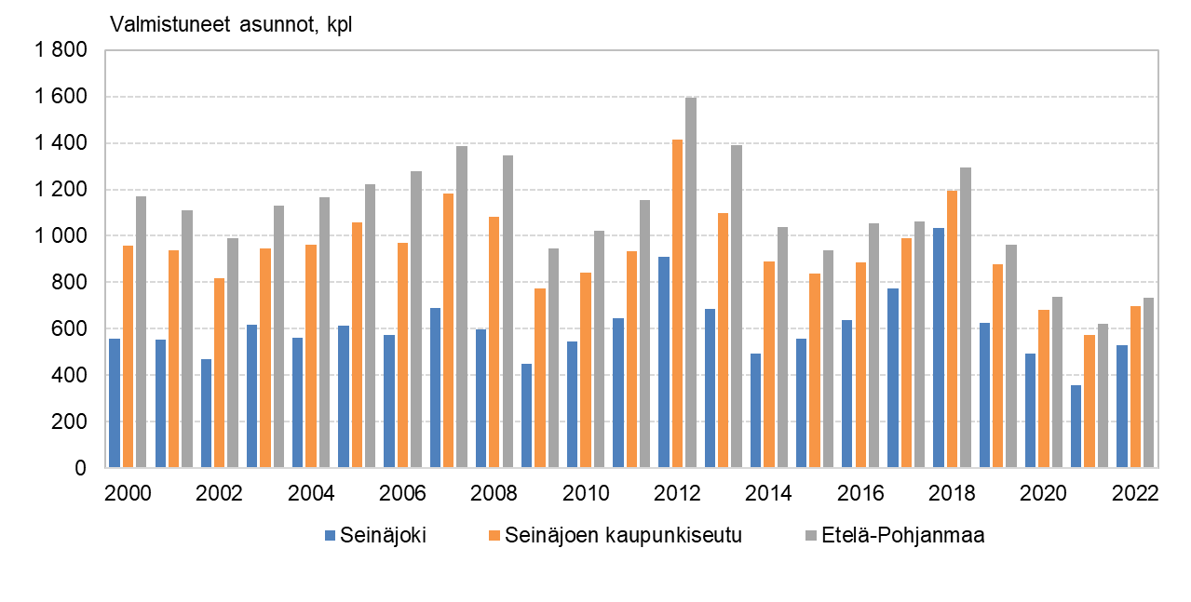
Valmistuneiden asuntojen määrä alueittain 2000–2022*

Slide 2
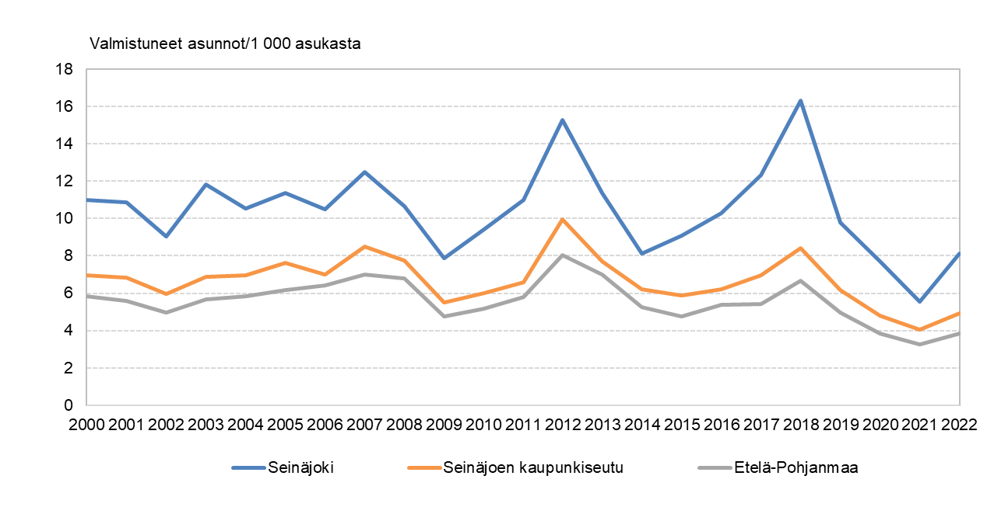
Valmistuneet asunnot alueittain 2000–2022*

